Slide 1
AKUT İNFLAMASYONUN MORFOLOJiK PATERNLERİ
Prof. Dr Bülent Mızrak
Uşak Üniversitesi Tı Fakültesi Tıbbi Patoloji AD

Slide 2
Akut inflamatuar reaksiyonların karakteristik özellikleri, küçük kan damarlarrnrn dilatasyonu ve ekstravasküler dokuda lökosit ve sıvr toplanmasıdır. inflamatuar yanıt işaret ve semptomlarrndan vasküler ve sellüler reaksiyonlar sorumludur. Hasarlı alana artmış kan akımı ve vasküier geçirgenlik artışı, plazma proteinlerinden zengin ekstravasküler sıvı birikimine (ödem) neden olur ve akut inflamasyona eşlik eden klzarık]ık (rubor), ısı artlşl (calor) ve şişme (tumor) gibi bulguların sebebidir. Toplanan lökositlerden, zararlı ajan veya endojen medyatörlerle aktivasyon sonrasl, toksik metabolitler ve proteazlarrn ekstrasellüler salınımı doku hasarı ve fonksiyon kaybına (functio laesa) neden olur. Hasar slraslnda, kısmen de prostaglandinler, nöropeptidler ve sitokinlerin salrnımr sonucunda görülen lokal semptomlardan biri de ağrıdır (dolor).
Bu genel özellikler akut inflamatuar reaksiyonların büyük kısmı için karakteristik olsa da reaksiyonun şiddetine, spesifik nedene ve belli dokulara özgijı özeiı morfolojik paternler sıklıkla üzerine eklenir. Bu farklı makroskopik ve mikroskobik paternlerin tanınmasr; altta yatan nedene yönelik değerli ip uçları vermesi bakımından önemlidir.

Slide 3
Seröz inflamasyon
Seröz inflamasyon, yüzey epitelinin yaralanmasr sonucunda ortaya çıkan boşluklara veya periton, plevra, perikard ile döşeli vücut boşluk]arına, hücreden fakir srvı eksudasyonu ile karakterlidir. Tipik olarak seröz inflamasyonda srvı destrüktif organizmalar ile enfekte değildir ve büyük sayıIarda lökosit (daha sonra anlatılacak pürülan inflamasyonda olduğu gibi) içermez. Vücut kavitelerinde biriken sıvı, plazma kaynaklı olabilir (vasküler geçirgenlik artışı sonucu) veya mezotelyal hücrelerden salgılanıyor (lokal irritasyon sonucu) olabilir; bu kavitelerde sıvı birikimi efüzyon olarak adlandırılır.
(Transudadan oluşan efüzyonlar; kalp yetmezliğinde azalmış kardiak çıkış ya da bazı böbrek ve karaciğer hastalıklarında azalmış plazma protein seviyeleri gibi noninflamatuar durumlarda görülebilir). Yanık veya viral enfeksiyonlar sonucu deride oluşan kabarcık, cildin hasarlanmış epidermis tabakası içinde veya hemen altında seröz sıvı birikimini temsil eder

Slide 4
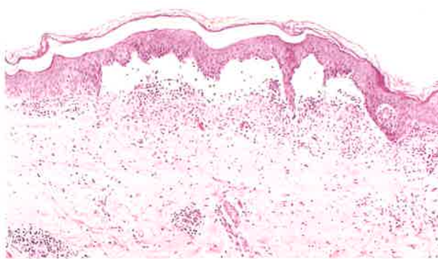
Seröz inflamasyon. Seröz efüzyonun fokal birikimi ile, epidermisin dermisten ayrılma gösterdiği deri kabarclğının, enine kesitinin küçük büyütmedeki görüntüsü.

Slide 5
Fibrinli inflamasyon
Fibrinli eksuda, vasküler sızıntrlar geniş olduğunda veya lokal bir prokoagülan uyarı olduğunda gelişir. Vasküler geçirgenlikte büyük artış ile fibrinojen gibi yüksek molekül ağırlıklı proteinler kanın dışına çıkar, fibrin oluşturulur ve ekstrasellüler boşlukta birikir. Fibrinli eksuda; meninks, perikard , plevra gibi vücut kavitelerini döşeyen zarların inflmasyonunun karakteristik özelliğidir. Histolojik olarak fibrin, eozinofilik iplik ağı veya bazen amorf koagulum gibi görünür. Fibrinöz eksuda, fibrinoliz ile çözünebilir ve makrofajlarla temizlenir. Fibrin uzaklaştırılmazsa, zamanla, fibroblast ve kan damarlarının içe doğru büyümesini uyarır ve böylece nedbeleşmeye neden olur. Perikardial kese içinde fibrinli eksudanın skar dokusuna dönüşmesi (organizasyon)' eksudasyon alanında perikardium ve epikardiumun opak fibröz kalınlaşması ile sonuçlanır

Slide 6
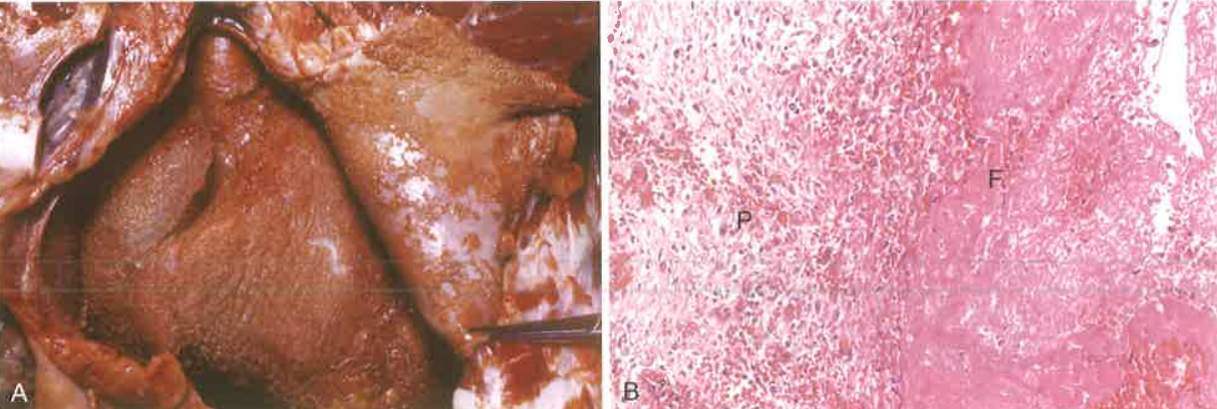
Fibrinli perikardit. (A) Perikard üzerinde fibrin birikimleri. (B) Fibrin eksudasının (o pembe ağı perikardial yüzeyi (P) örtüyor,

Slide 7
Pürülan (Süpüratif) inflamasyon, Apse
Pürülan inflamasyon, pü üretimi ile karakterizedir. Pü, nötrofiller, erimiş (likeifiye) nekrotik hücre artıkları ve ödem sıvrsrndan oluşan eksüdadır. Pürülan (süpüratif olarak da adlandrılır) inflamasyonun en srk sebebi, sıvılaşan ("liquefactived') doku nekrozuna yol açan stafilokok gibi bakterilerle olan enfeksiyonlardır. Bu patojenler, pyojenik (pü üreten) bakteriler olarak adlandırılır. Akut süpüratif inflamasyonun en yaygın örneği akut apandisittir. Apse, bir doku, organ veya sınırlr bir boşluktaki lokalize pü birikimidir. Pyojenik bakterinin bir dokuya yerleşmesi ile üretilir. Apse; nekrotik lökosit ve doku hücreleri kitlesinin bulunduğu santral bir bölge içerir. Genellikle bu nekrotik odak etrafında korunmuş nötrofil zonu yer alır ve bu bölgenin dışında kronik inflamasyon ve onarlm göstergesi olarak vasküler dilatasyon, parenkimal ve fibroblastik proliferasyon bulunabilir. Zaman içerisinde apse duvarla çevrelenebilir ve sonuçta yerini bağ dokusu alrr. Israrcı olduğunda ya da kritik lokalizasyonlarda (örn. beyin) yer aldığında, apsenin cerrahi olarak boşaltılması gerekli olabilir.

Slide 8
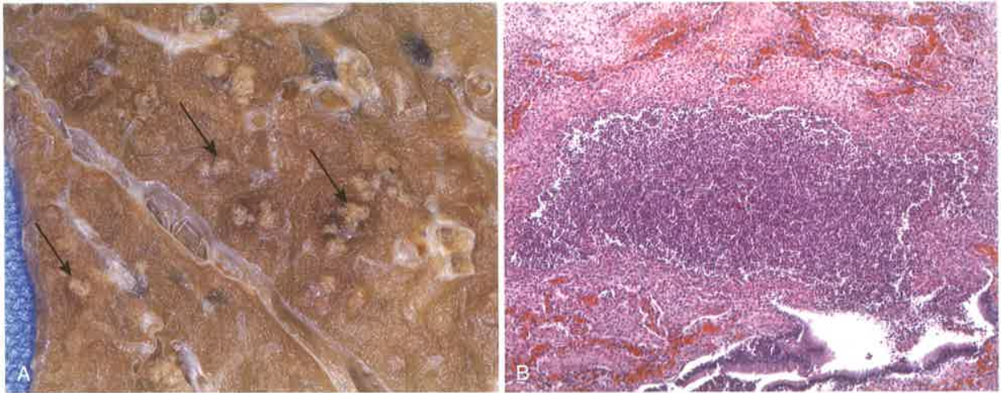
Pürülan inflamasyon. (A) Bir bronkopnömoni vakasında, akciğerdeki multipl bakteriyel apseler (oklar). (B) Apse nötrofiller ve hücresel debrileri içerir ve konjesyone vasküler yapılar ile çevrelenir.

Slide 9
Ülserler
Ülser bir organ veya dokunun yüzeyinde, inflame nekrotik dokunun dökülmesi ile oluşan lokal defekt veya çukurdur. Ülserasyon sadece doku nekrozu ve sonuçta ortaya çıkan inflamasyon, yüzeyde veya yüzeye yakın bölgede olduğunda gelişebilir. En yaygın olarak, (1) ağız, mide, barsaklar veya genitoüriner kanal mukozası ve (2) dolaşım bozukluğu nedeniyle yaygın iskemik nekroz eğilimi olan yaşlı bireylerin alt ekstremitelerinde cilt, cilt altı dokuda görülür. Mide veya duodenum peptik ülserleri, diyabetik bacak ülserleri gibi, ülserlerde sıklıkla akut ve kronik inflamasyon birarada bulunur. Akut evre süresince, defekt sınırlarında yoğun polimorfonükleer infiltrasyon ve vasküler dilatasyon görülür. Kronikleşince ülserin sınırları ve tabanında fibroblast proliferasyonu, nedbeleşme ve lenfositler, makrofajlar ve plazma hücrelerinin birikimi görülür.

Slide 10
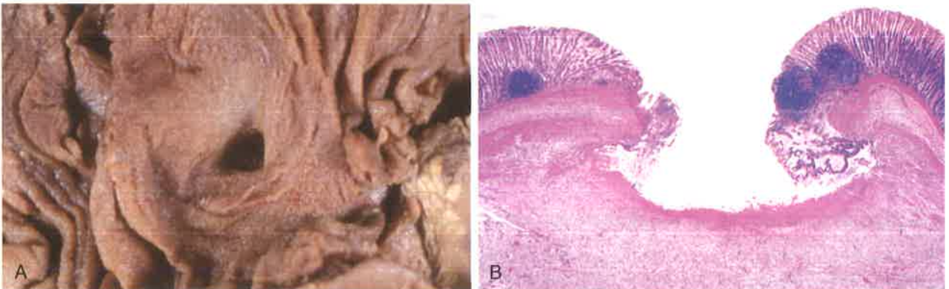
Bir ülserin morfolojisi. (A) Kronik duodenal ülser. (B) Tabanda akut inflamatuar eksudası olan duodenal ülser kraterine ait kesit yü-zünün küçük büyütmedeki görüntüsü.

Slide 11
Akut inflamasyonun sonuçları
Beklendiği üzere, hasarın natürü, şiddeti, etkilenen bölge ve doku, konağın cevabı gibi birçok değişken, inflamasyon sürecini etkileyebilse de akut inflamatuar reaksiyonlar tipik olarak üç sonuçtan birini gösterir:
. Tam iyileşme. İdeal durumda, tüm inflamatuar reaksiyonlar, zararlı ajanı ortadan kaldırmayı başardıktan sonra, akut inflamasyon bölgesinin normale geri dönmesi ile sonuçlanmalıdır. Bu "rezolüsyon" olarak adlandrrrlrr ve zarar slnırlı veya kısa süreliyse veya doku yıkrmı minimal düzeyde ve hasar gören parenkimal hücreler rejenere olabiliyorsa, klasik gidiş rezolüsyon şeklindedir. Rezolüsyon, hücresel artıklarln Ve mikroorganizmaların makrofajlar tarafindan uzaklaştırllması ve ödem sıvısının lenfatikler aracılığıyla emilimini kapsar

Slide 12
Bağ dokusu replasmanı ile (nedbeleşme veya fibrozis) ile iyileşme. Önemli doku yıklmından sonra ortaya çIkar, inflamatuar yaralanma rejenerasyon yeteneği olmayan dokuda ise ya da doku veya seröz kavitelerde (plevra, periton) yeterince temizlenemeyen yoğun fibrin birikimi olduğunda görülür. Bu durumların hepsinde bağ dokusu, hasar alanı veya eksuda içine doğru gelişir ve burayı fibröz doku kitlesine dönüştürür.
-Cevabln kronik inflamasyona ilerlemesi. Zararlı ajanın persistansı veya normal iyileşme sürecinde bir engel sonucu akut inflamatuar yanltın gerilememesi ile inflamatuar yanıt akuttan kroniğe ilerler-

Slide 13
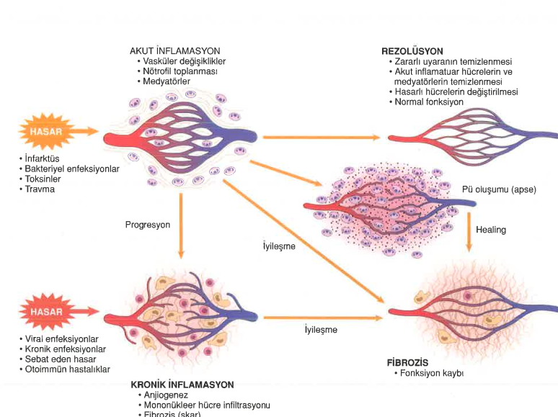
Akut inflamasyonun sonuçları: Rezolüsyon, fibrozisle iyileşme veya kronik inflamasyon. Çeşitli reaksiyonlarln bileşenleri ve bunların fonksiyonel sonuçları listelenmiştir.

